Slide 1
หลักเกณฑ์และวิธีการประเมินผล การปฏิบัติราชการ ประจำปีงบประมาณ พ.ศ. 2563

Slide 2
กรอบการประเมินผลการปฏิบัติราชการ
มิติที่
มิติที่
ประสิทธิผล
ตามพันธกิจ
ประสิทธิภาพ
ของการปฏิบัติราชการ
กรอบการประเมินผลการปฏิบัติราชการ
ประจำปีงบประมาณ พ.ศ. 2563
การพัฒนาองค์การ
คุณภาพ
การปฏิบัติราชการ
มิติที่
มิติที่

Slide 3
ตัวชี้วัดสำหรับการประเมินผล
การปฏิบัติราชการประจำปีงบประมาณ พ.ศ. 2563 รวมตัวชี้วัดทั้งสิ้น
จำนวน 9 ตัวชี้วัดหลัก
จำแนกตามมิติการประเมิน ดังนี้

Slide 4
มิติที่ 1 ด้านประสิทธิผลตามพันธกิจ
ร้อยละความสำเร็จของแผนปฏิบัติราชการประจำปีของหน่วยงาน
น้ำหนักคะแนน ร้อยละ 60
รับผิดชอบโดย สำนักยุทธศาสตร์และประเมินผล

Slide 5
มิติที่ 2
ด้านประสิทธิภาพของการปฏิบัติราชการ
ตัวชี้วัดที่ 2.1
ร้อยละความสำเร็จของการใช้จ่ายงบประมาณในภาพรวม
น้ำหนักคะแนน ร้อยละ 7
รับผิดชอบโดย สำนักงบประมาณกรุงเทพมหานคร

Slide 6
มิติที่ 2
ด้านประสิทธิภาพของการปฏิบัติราชการ
ตัวชี้วัดที่ 2.2 ความสำเร็จของการจัดทำงบการเงินและรายงานสรุป
ยอดทรัพย์สินประจำปี (งบทรัพย์สิน) ประจำปีงบประมาณ พ.ศ. 2562
ตัวชี้วัด 2.2.1
การจัดทำงบการเงินประจำปี
งบประมาณ พ.ศ. 2562
ตัวชี้วัด 2.2.2
คะแนนของความสำเร็จของการจัดทำรายงานสรุปยอดทรัพย์สิน (งบทรัพย์สิน)
ประจำปีงบประมาณ พ.ศ. 2562
น้ำหนักคะแนน ร้อยละ 1.5
น้ำหนักคะแนน ร้อยละ 1.5
รับผิดชอบโดย สำนักการคลัง

Slide 7
มิติที่ 3
ด้านคุณภาพการปฏิบัติราชการ
ตัวชี้วัดที่ 3.1 (ก)
ร้อยละความสำเร็จในการจัดการ
เรื่องที่ได้รับแจ้ง
จากประชาชน/ผู้รับบริการ
ตัวชี้วัดที่ 3.1 (ข) การเพิ่มประสิทธิภาพ
ในการปฏิบัติงานของหน่วยงาน
***กำหนดเป็นตัวชี้วัดสำหรับหน่วยงาน/ส่วนราชการในสังกัด
สำนักปลัดกรุงเทพมหานคร ที่ไม่ต้องรับการประเมินในตัวชี้วัดที่ 3.1 (ก)
น้ำหนักคะแนน ร้อยละ 7
น้ำหนักคะแนน ร้อยละ 7
รับผิดชอบโดย
สำนักงานเลขานุการปลัดกรุงเทพมหานคร
สำนักปลัดกรุงเทพมหานคร
รับผิดชอบโดย สำนักงาน ก.ก.

Slide 8
มิติที่ 3
ด้านคุณภาพการปฏิบัติราชการ
ตัวชี้วัดที่ 3.2
ร้อยละความสำเร็จของการดำเนินโครงการให้บริการที่ดีที่สุด (Best Service)
น้ำหนักคะแนน ร้อยละ 7
รับผิดชอบโดย สำนักงาน ก.ก.
ตัวชี้วัดที่ 3.3 ระดับความพึงพอใจของผู้รับบริการ
น้ำหนักคะแนน ร้อยละ 6
รับผิดชอบโดย
คณะผู้ตรวจราชการกรุงเทพมหานคร
และกองงานผู้ตรวจราชการ

Slide 9
มิติที่ 4 ด้านการพัฒนาองค์การ
ตัวชี้วัดที่ 4.1 ร้อยละความสำเร็จของการของการพัฒนาฐานข้อมูล
น้ำหนักคะแนน ร้อยละ 6
รับผิดชอบโดย สำนักยุทธศาสตร์และประเมินผล
ตัวชี้วัดที่ 4.2 ระดับความสำเร็จของการดำเนินการด้านความปลอดภัย
อาชีวอนามัย และสภาพแวดล้อมในการทำงาน
น้ำหนักคะแนน ร้อยละ 4
รับผิดชอบโดย สำนักอนามัย

Slide 10
วิธีการประเมินผล
การปฏิบัติราชการ
ประกอบด้วย 16 ขั้นตอน

Slide 11
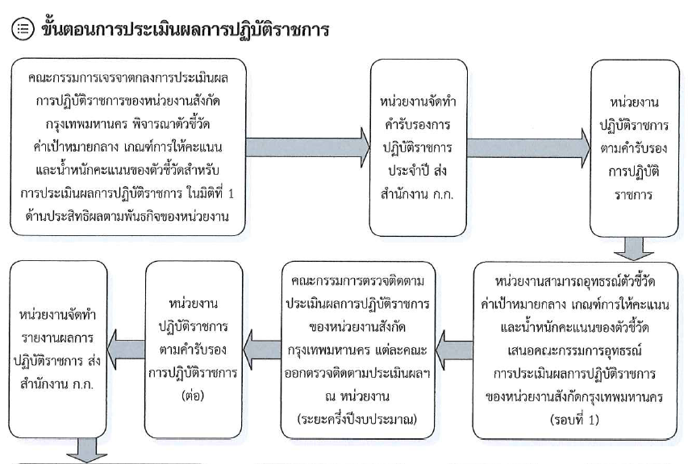

Slide 12
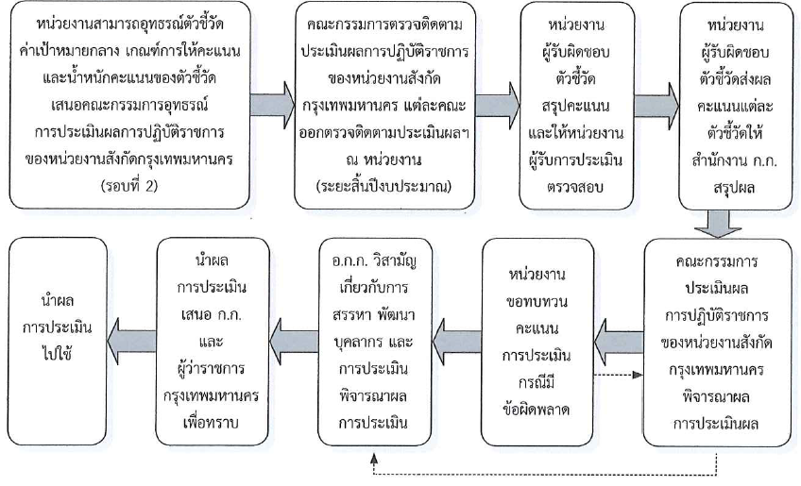

Slide 13
คณะกรรมการเจรจาตกลงการประเมินผล การปฏิบัติราชการของหน่วยงานสังกัดกรุงเทพมหานคร
มี 6 คณะ แต่ละคณะ ประกอบด้วย
องค์ประกอบ
1. รองปลัดกรุงเทพมหานคร (หัวหน้ากลุ่มภารกิจ) | ประธาน
2. ห.ผตร. หรือผู้แทน | กรรมการ
3. ผู้ทรงคุณวุฒิ | กรรมการ
4. ผอ. สยป. หรือผู้แทน | กรรมการ
5. ห.สกก. หรือผู้แทน | กรรมการ
6. เจ้าหน้าที่ สยป. | เลขานุการ และผู้ช่วยเลขานุการ
อำนาจหน้าที่ พิจารณาความเหมาะสมของตัวชี้วัด ค่าเป้าหมายกลาง น้ำหนักความสำคัญ และประเด็นอื่น
ที่เกี่ยวข้องเพื่อให้ได้ข้อตกลงสำหรับการจัดทำคำรับรองฯ ของหน่วยงาน ในมิติที่ 1 ด้านประสิทธิผลตามพันธกิจ

Slide 14
คณะกรรมการอุทธรณ์การประเมินผล การปฏิบัติราชการของหน่วยงานสังกัดกรุงเทพมหานคร
องค์ประกอบ
1. ป.กทม. หรือ รอง ป.กทม. ที่ ป.กทม. มอบหมาย | ประธาน
2. ห.ผตร. | กรรมการ
3. ผู้ทรงคุณวุฒิในคณะกรรมการเจรจาตกลงฯ ทั้ง 6 คณะ | กรรมการ
4. ห.สกก. | กรรมการ
5. ผอ. สยป. | กรรมการ
6. ผอ. กพร. สกก. | เลขานุการ
7. เจ้าหน้าที่ กพร. สกก. | เลขานุการ และผู้ช่วยเลขานุการ
อำนาจหน้าที่ พิจารณาคำขอเปลี่ยนแปลงรายละเอียดตัวชี้วัด ค่าเป้าหมาย เกณฑ์การให้คะแนน
และน้ำหนักความสำคัญของตัวชี้วัดตามคำรับรอง

Slide 15
ปฏิทินการประเมินผล
การปฏิบัติราชการ
ประจำปีงบประมาณ พ.ศ. 2563

Slide 16
กิจกรรม | 2561 |  |  |  |  | 2562
 | ส.ค. | ก.ย. | ต.ค. | พ.ย. | ธ.ค. | ม.ค. | ก.พ. | มี.ค. | เม.ย. | พ.ค. | มิ.ย. | ก.ค. | ส.ค. | ก.ย.
1. อ.ก.ก. วิสามัญ เกี่ยวกับการสรรหาฯ อนุมติหลักเกณฑ์ฯ ปีงบประมาณ พ.ศ. 2563
2. ประชุมชี้แจงแนวทางการประเมินผล
3. หน่วยงานเจรจาตกลงความเหมาะสมของตัวชี้วัด ค่าเป้าหมาย และประเด็นอื่นที่เกี่ยวข้อง ในมิติที่ 1 กับคณะกรรมการเจรจาตกลงการประเมินผลการปฏิบัติราชการของหน่วยงานสังกัดกรุงเทพมหานคร
4. สกก. นำคำรับรองการปฏิบัติราชการประจำปีระดับกรุงเทพมหานคร เสนอ ป.กทม. และ ผว. กทม. ลงนาม
5. หน่วยงานส่งคำรับรองการปฏิบัติราชการประจำปี พ.ศ. 2562 ให้สำนักงาน ก.ก.
6. สกก. นำคำรับรองฯ ระดับหน่วยงาน ทั้ง 77 หน่วยงาน เสนอรอง ป. กทม. และ ป.กทม. ลงนาม
7. คณะกรรมการตรวจฯ ออกตรวจติดตามประเมินผลฯ (ระยะครึ่งปีงบประมาณ)
8. หน่วยงานส่งคำขออุทธรณ์ฯ (รอบที่ 1) ให้ สกก.
ภายใน 23 ส.ค. 2562
วันที่ 28 ส.ค. 2562
ภายใน 30 ส.ค. 2562
วันที่ 13 ก.ย. 2562
วันที่ 16 - 30 ก.ย. 2562
วันที่ 1 ต.ค. 2562
วันที่ 22 – 30 เม.ย. 2563
วันที่ 22 – 30 เม.ย. 2563

Slide 17
กิจกรรม | 2563 |  |  |  |  |  |  |  |  | 2564
 | เม.ย. | พ.ค. | มิ.ย. | ก.ค. | ส.ค. | ก.ย. | ต.ค. | พ.ย. | ธ.ค. | ม.ค. | ก.พ. | มี.ค.
9. คณะกรรมการอุทธรณ์ผลการปฏิบัติราชการของหน่วยงานสังกัด กทม. พิจารณาคำอุทธรณ์ฯ (รอบที่ 1)
10. สกก. ให้หน่วยงานส่งรายงานผลการปฏิบัติราชการฯประจำปีงบประมาณ พ.ศ. 2563
11. หน่วยงานส่งคำขออุทธรณ์ฯ (รอบที่ 2) ให้ สกก.
12. คณะกรรมการตรวจฯ ออกตรวจติดตามประเมินผลฯ (ระยะสิ้นปีงบประมาณ)
13. คณะกรรมการอุทธรณ์ผลการปฏิบัติราชการของหน่วยงานสังกัด กทม. พิจารณาคำอุทธรณ์ฯ (รอบที่ 2)
14. หน่วยงานผู้รับผิดชอบตัวชี้วัดสรุปผลการประเมินฯตัวชี้วัดที่รับผิดชอบ และแจ้งให้หน่วยงานผู้ขอรับการประเมินตรวจสอบความถูกต้อง ก่อนส่งผลคะแนนให้ สกก.
15. หน่วยงานผู้รับผิดชอบส่งผลการประเมินของตัวชี้วัดที่รับผิดชอบให้ สกก.
ภายใน 17 พ.ค. 2563
วันที่ 11 ก.ย. 2563
ภายใน 18 ก.ย. 2563
วันที่ 1 – 9 ต.ค. 2563
วันที่ 16 – 20 ต.ค. 2563
วันที่ 21 – 22 ต.ค. 2563
ภายใน 27 ต.ค. 2563

Slide 18
กิจกรรม | 2563 |  |  |  |  |  |  |  |  | 2564
 | เม.ย. | พ.ค. | มิ.ย. | ก.ค. | ส.ค. | ก.ย. | ต.ค. | พ.ย. | ธ.ค. | ม.ค. | ก.พ. | มี.ค.
16. คณะกรรมการประเมินผลฯ พิจารณา ผลการประเมินฯ
17. สกก. เวียนแจ้งผลคะแนนการประเมินที่ผ่านการพิจารณาจากคณะกรรมการฯ ให้หน่วยงานทราบในเบื้องต้น เพื่อให้หน่วยงานผู้ขอรับการประเมินตรวจสอบ ยืนยันผลคะแนน และขอทบทวนผลคะแนนการประเมินในกรณีที่ตรวจสอบแล้วพบว่า มีข้อผิดพลาดที่เกิดจากการให้คะแนน หรือการคำนวณคะแนน
18. ระยะเวลาให้หน่วยงานส่งคำขอทบทวนคะแนน
19. คณะกรรมการประเมินผลฯ พิจารณา ผลการประเมินฯ (หลังทบทวนคะแนน)
20. อ.ก.ก. วิสามัญเกี่ยวกับ การสรรหาฯ พิจารณา ผลการประเมินฯ
21. ประชุมคณะกรรมการจัดสรรเงินรางวัลประจำปี และคณะกรรมการจัดสรรเงินรางวัลประจำปีของลูกจ้างกรุงเทพมหานคร
วันที่ 3 - 4 พ.ย. 2563
วันที่ 6 พ.ย. 2563
วันที่ 9 - 11 พ.ย. 2563
ภายใน 18 พ.ย. 2563
วันที่ 26 - 27 พ.ย. 2563
ภายใน 9 พ.ย. 2563
หมายเหตุ ช่วงเวลาดำเนินการอาจมีการปรับเปลี่ยนตามความเหมาะสม

Slide 19
การคำนวณคะแนน
กำหนดน้ำหนักคะแนนของแต่ละตัวชี้วัด
ในทุกมิติรวมกันเท่ากับร้อยละ 100
ส่วนเกณฑ์การให้คะแนนในแต่ละตัวชี้วัด
และคะแนนรวมจะมีการแบ่งเป็นช่วงระดับคะแนน 1 - 5
นอกจากนั้นในการคิดคะแนนจะมีการกำหนดให้มีทศนิยม 3 ตำแหน่ง

Slide 20
ตัวอย่างเช่น
ตัวชี้วัดที่ 3.2 | ร้อยละความสำเร็จของการดำเนินโครงการให้บริการ ที่ดีที่สุด (Best Service)
หน่วยวัด | ร้อยละ
เกณฑ์ในการ ให้คะแนน | ช่วงการปรับเกณฑ์การให้คะแนน +/- ร้อยละ 5 ต่อ 1 คะแนน
ผลการ ดำเนินการ | หน่วยงาน A ได้คะแนนความสำเร็จในการดำเนินโครงการฯ เท่ากับ ร้อยละ 95.160
ระดับคะแนน | 1 | 2 | 3 | 4 | 5
ร้อยละความสำเร็จของการดำเนินโครงการให้บริการที่ดีที่สุด (Best Service) | 80 | 85 | 90 | 95 | 100

Slide 21
วิธีคิดผลการดำเนินการให้เป็นคะแนน
ระดับคะแนน | 1 | 2 | 3 | 4 | 5
ร้อยละความสำเร็จของการดำเนินโครงการ ให้บริการที่ดีที่สุด (Best Service) | 80 | 85 | 90 | 95 | 100
ผลคะแนน
95.160

Slide 22
วิธีคิดผลการดำเนินการให้เป็นคะแนน
ระดับคะแนน | 1 | 2 | 3 | 4 | 5
ร้อยละความสำเร็จของการดำเนินโครงการ ให้บริการที่ดีที่สุด (Best Service) | 80 | 85 | 90 | 95 | 100
ผลคะแนน
95.160
1. หาผลต่างของช่วงร้อยละ
100 – 95 = 5
2. หาผลต่างของระดับคะแนน
5 – 4 = 1
3. หาผลต่างของผลการดำเนินการ กับร้อยละ
ความสำเร็จฯ ที่ตั้งไว้ในระดับคะแนนน้อยกว่า
95.160 - 95 = 0.160

Slide 23
วิธีคิดผลการดำเนินการให้เป็นคะแนน
4. การหาเศษของคะแนน
หาผลต่างของผลการดำเนินการ x หาผลต่างของระดับคะแนน
หาผลต่างของช่วงร้อยละ
0.160 x 1 = 0.032
5
5. สรุปคะแนน
95.160
ผลคะแนน
ระดับคะแนน | 1 | 2 | 3 | 4 | 5
ร้อยละความสำเร็จของการดำเนินโครงการ ให้บริการที่ดีที่สุด (Best Service) | 80 | 85 | 90 | 95 | 100
4 + 0.032 = 4.032

Slide 24
การสรุปคะแนนประเมิน
ชื่อตัวชี้วัด | หน่วยวัด | น้ำหนัก (ร้อยละ) | เป้าหมาย/เกณฑ์การให้คะแนน |  |  |  |  | ผลการดำเนินการ
 |  |  | 1 | 2 | 3 | 4 | 5 | ผลการดำเนิน การ | ค่าคะแนน ที่ได้ | คะแนนถ่วงน้ำหนัก
ร้อยละ ความสำเร็จ ของการดำเนิน โครงการให้บริการ ที่ดีที่สุด (Best Service) | ร้อยละ | 7 | 80 | 85 | 90 | 95 | 100 | 95.160 | 4.032 | 0.282
ค่าคะแนนถ่วงน้ำหนัก = น้ำหนักคะแนนของตัวชี้วัดนั้น ๆ x ค่าคะแนนที่ได้
น้ำหนักคะแนนรวมทุกตัวชี้วัด
= 7 x 4.032 = 0.282
100
*ทศนิยม 3 ตำแหน่ง

Slide 25
ระดับคะแนนการประเมินผลการปฏิบัติราชการรวมทุกตัวชี้วัด ดังนี้
ผลการประเมิน | ระดับคะแนนที่ได้รับ
ระดับดีเด่น | มากกว่า 4.500
ระดับดีมาก | 4.001 – 4.500
ระดับดี | 3.501 – 4.000
ระดับมาตรฐาน | 3.000 – 3.500
ระดับสมควรปรับปรุง | ต่ำกว่า 3.000

